Slide 1

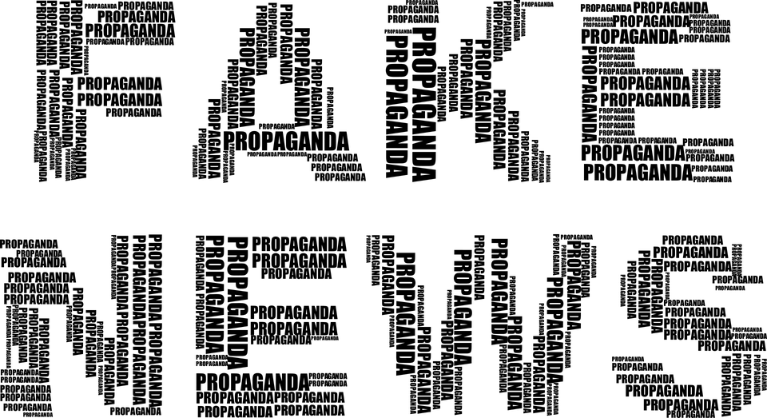

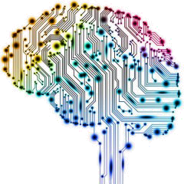


Jacobs Alexandre, Bonaert Gregory, Ruggoo Prateeba, Rouma Florian, Engelman David, Engelman Benjamin
OBJECTIF
Consulter des informations, se renseigner à travers les réseaux sociaux fait partie de notre quotidien. Cependant on s'interroge pas toujours sur l'exactitude de ces données. De plus en plus de fausses informations circulent sur ces réseaux et ceci devient un vrai problème car on ne sait plus faire la différence entre le vrai et le faux. Le but de ce projet est d'implémenter un classificateur qui après une phase d'apprentissage sur une base de données de 60000 articles de presse (Machine Learning) fera la différence entre les Fake News et les informations authentiques.
MACHINE LEARNING
FAKE NEWS
UNIVERSITÉ LIBRE DE BRUXELLES - FACULTÉ DES SCIENCES
Le terme Machine Learning décrit un processus d’apprentissage d’un système d’intelligence artificielle. Grâce à des données collectées permettant à celle-ci de réagir à données semblables.
Les Fake News sont des informations délibérément fausses, truquées, satiriques ou parodiques émanant en général d'un ou de plusieurs médias, d'un organisme ou d'un individu.
Création
COMMENT ÇA MARCHE ?
Utilisation
Préparation des données
Article de presse
Features
Sélection du modèle de Machine Learning
Ponctuation
Pronoms
Modèle Ridge Classifier
Entraînement du modèle (Ridge Classifier)
Fréquence des mots
Prédiction
Test du modèle (Ridge Classifier)
© Toute reproduction, même partielle, doit indiquer clairement le nom de tous les auteurs, le nom du Département,
ainsi que la mention « Printemps des Sciences 2018 – Exposition des Sciences – Bruxelles »

